Slide 1

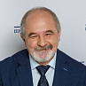
Проблема успеваемости и неуспешности в школьном образовании
Модератор – Сацевич Сергей Вильевич, руководитель Центра специальных форм образования АО «Издательство «Просвещение», кандидат педагогических наук

Slide 2

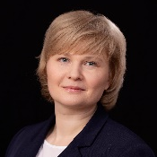
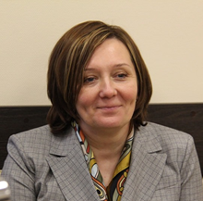
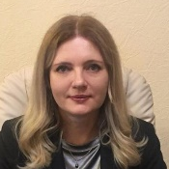
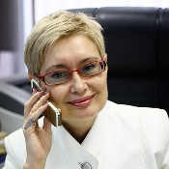
Проблема успеваемости и неуспешности в школьном образовании
СПИКЕРЫ
Соловьева Татьяна Александровна
Директор ФГБНУ "Институт коррекционной педагогики РАО", доктор педагогических наук
Алмазова Анна Алексеевна
Директор Института детства ФГБОУ ВО МПГУ, доктор педагогических наук
Вильшанская Аделя Дамировна
Председатель Ассоциации инклюзивных школ, директор ГБОУ города Москвы "Школа № 2124 "Центр развития и коррекции", кандидат педагогических наук
Ишимова Ольга Анатольевна
Старший методист и модератор ГБОУ «Городской методический центр
г. Москвы»

Slide 3

Проблема успеваемости и неуспешности в школьном образовании
КЛЮЧЕВЫЕ ТЕЗИСЫ
Сделать неуспешных учеников успешными
Расширение границ инклюзивного образования для доступного и результативного обучения всех детей в современной общеобразовательной школе
Инновационные образовательные технологии для преодоления трудностей в обучении слабоуспевающих обучающихся
Аспекты методической помощи учителю, продуктивных технологий обучения, педагогического и психологического сопровождения обучающихся, испытывающих трудности в освоении основных образовательных программ

Slide 4
Школьная неуспешность
Школьная неуспешность – многофакторное явление и касается не только результативности ученика, но и затрагивает его личность.
Синдром школьной неуспешности:
дети с отставанием от возрастных норм развития, функционально несозревшие для обучения в классе, в котором они оказались
атмосфера школы, отношения в классе, отношения с педагогом
неадекватность стиля и форм подачи учебного материала
неправильная реакция родителей на успехи и учебные неудачи ребенка (гиперопека, равнодушие, прессинг)
личностные качества ребенка (тревожность, низкая самооценка, неумение регулировать свое эмоциональное состояние)

Slide 5
Школьная неуспешность – не приговор
Школа может и должна влиять на жизненную успешность.
Иначе уже в школе ребенок ощущает себя неудачником.
Уже в школе ― ощущение жизненной неудовлетворенности.
Уже в школе часто разворачивается «несчастливый сценарий жизни».
Преодоление школьной неуспешности – это преодоление образовательного неравенства.
По исследованиям Высшей школы экономики в большинстве стран Европы группа устойчиво неуспевающих – это только 7-9 % возрастной когорты. А в России, к сожалению, процент значительно выше. Примерно каждая 5-я школа в России имеет повышенную долю слабоуспевающих учеников.
По данным международных исследований в России примерно 20% неуспевающих школьников – тех, кто не может осилить школьную программу.

Slide 6
«Неуспевающим детям нужно мощное психолого-педагогическое сопровождение, нужны не только психологи, но и дефектологи, логопеды, социальные педагоги... А на этом у нас экономили долгие годы»
Е.А. Ямбург, заслуженный учитель РФ, директор школы № 109
«К сожалению, своевременная и достаточная поддержка неуспевающих школьников не стала общенациональным приоритетом ни для государства, ни для НКО, ни для учреждений культуры»
Я.И. Кузьминов, ректор НИУ «Высшая школа экономики»

Slide 7

Соловьева Татьяна Александровна
Директор ФГБНУ "Институт коррекционной педагогики РАО", доктор педагогических наук
mmco-expo.ru

Slide 8
УСПЕШНОСТЬ И УСПЕВАЕМОСТЬ: ПРОБЛЕМА ОЦЕНИВАНИЯ
На вопрос о наличии в школе обучающихся, испытывающих стойкие трудности в овладении содержанием образования по основной общеобразовательной программе начального общего образования, но не имеющих статуса «ограниченные возможности здоровья», 15% образовательных организаций ответили утвердительно.
Причина, по мнению большинства респондентов (97%), — нежелание родителей обращаться в ПМПК для уточнения образовательного маршрута их ребенка, игнорирование специфических трудностей в обучении и рекомендаций школы
Фрагмент результатов исследования с участием 154 общеобразовательных организаций из 6 субъектов и 3 федеральных округов РФ (2018 год)

Slide 9

 | Да | Нет | Другое
Рабочие программы учебных предметов носят инструментальный характер и действительно реализуются педагогом в учебном процессе при организации инклюзии | 84% | 16 % | -
В рабочих программах планируемые результаты прописаны дробно, по принципу «малых шагов» в обучении ребенка | Зависит от возможностей ребенка, такой подход предусмотрен и используется в школе в отношении отдельных детей с ОВЗ 67 % | Нет, в этом нет необходимости 19 % | Нет, нужна консультация по реализации указанного подхода 14%
Планируемые результаты соотносятся с подходами к их оценке | Да | Нет | -
 | 81 % | 19 % | -
С какой частотой проводится обновление программных материалов, адресованных ребенку с ОВЗ | Каждые полгода/ в конце каждого учебного года | Не предусмотрено обновление | -
 | 16 % | 84 % | -
Фрагмент результатов исследования с участием 154 общеобразовательных организаций из 6 субъектов и 3 федеральных округов РФ (2018 год)

Slide 10
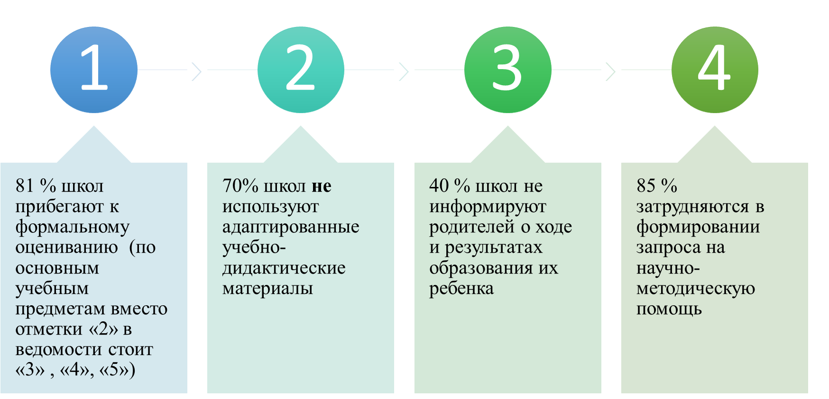
Фрагмент результатов исследования с участием 154 общеобразовательных организаций из 6 субъектов и 3 федеральных округов РФ (2018 год)

Slide 11
ВАЖНО:
разделять результативность, как совокупность динамических данных о достижениях обучающихся на пути к искомому результату, и результат обучения,
знать, что развитие активности и самостоятельности детей при решении коммуникативных и познавательных задач ― важный показатель результативности обучения,
помнить, что изменение средовых обстоятельств (например, дистанционное обучение), изменение предъявляемых к ученикам требований (снижение объема помощи, повышение уровня сложности и др.) может привести к скрытой отрицательной динамике при внешнем благополучии (сохранении отметок «4» и «5»)

Slide 12
Алмазова Анна Алексеевна
Директор Института детства ФГБОУ ВО МПГУ,
доктор педагогических наук
mmco-expo.ru

Slide 13
Идея инклюзии распространяется на всех учащихся, выбивающихся из «стандартных» рамок.
Чаще всего трудности в обучении проявляются как проблемы осмысления и воспроизведения текстов: материалы учебника, текстовые задачи, объяснение учителя, художественные тексты и др.
Эти трудности могут иметь временный или устойчивый характер.
Важно снизить риск перехода трудностей временного характера в разряд устойчивых.

Slide 14
Надежность и эффективность помощи обеспечивается во взаимодействии педагогов, специалистов, родителей.
В систему подготовки учителей (основные образовательные программы. Программы переподготовки, повышения квалификации) встраивается раздел «Смысловое чтение»
Задача специалистов – разработка диагностических и обучающих материалов, которые не усложняют работу учителя.

Slide 15
Вильшанская Аделя Дамировна
Председатель Ассоциации инклюзивных школ, директор ГБОУ города Москвы "Школа № 2124 "Центр развития и коррекции", кандидат педагогических наук
mmco-expo.ru

Slide 16







Вектор развития
114 школ из 57 регионов РФ
Поддержка системы региональными/
муниципальными проектами
Выстраивание инклюзивной образовательной вертикали
Совершенствование педагогических компетенций инклюзивного образования
Накопление лучших инклюзивных практик и развитие передовых образовательных технологий

Slide 17


Консилиум – интегратор ресурсов ОО
Организация поддержки обучающихся с трудностями освоения основных общеобразовательных программ
Ресурс обеспечения комплексной помощи
Ресурс индивидуализации содержания образования
Ресурс создания универсальной образователь
ной среды
Создание специальных образовательных условий для детей с ограниченными возможностями здоровья и инвалидностью
Мониторинг образовательных достижений
Комплексное психолого-педагогическое сопровождение образовательного процесса
ППк
ПМПК

Slide 18


Сопровождение ППк
Недостатки чтения и письма
ООП/ИУП
Коррекционные технологии обучения
Парциаль
ная недостаточность ЦНС
Определение образовательных потребностей
Индивидуализация содержания обучения
Дефицит внимания
Интеграция общих образовательных и специальных технологий
Адаптация содержания учебного материала
Соматические заболева
ния
Индивидуальные условия обучения
Сопровождающая поддержка специалистов
Программа коррекционной работы

Slide 19
Ишимова Ольга Анатольевна
Старший методист и модератор ГБОУ «Городской методический центр г. Москвы»
mmco-expo.ru

Slide 20
КЕЙСОВАЯ СИТУАЦИЯ
РОДИТЕЛИ ВТОРОКЛАССНИКА ОБРАТИЛИСЬ К УЧИТЕЛЮ С ВОПРОСОМ:
ЧТО ДЕЛАТЬ, ЕСЛИ В ПИСЬМЕННЫХ РАБОТАХ МНОГО … ОШИБОК
ПРОБЛЕМЫ – ЗАДАЧИ – РЕШЕНИЯ
ПРОВЕДЕНИЕ ГРУППОВЫХ И (ИЛИ) ИНДИВИДУАЛЬНЫХ КОРРЕКЦИОННЫХ, КОМПЕНСИРУЮЩИХ ЗАНЯТИЙ
РАЗРАБОТКА ИНДИВИДУАЛЬНОГО УЧЕБНОГО ПЛАНА ООП
ПРОФИЛАКТИКА АСОЦИАЛЬНОГО (ДЕВИАНТНОГО) ПОВЕДЕНИЯ
АДАПТАЦИЯ УЧЕБНЫХ И КОНТРОЛЬНО-ИЗМЕРИТЕЛЬНЫХ МАТЕРИАЛОВ
РЕКОМЕНДАЦИИ ППк
ОБУЧАЮЩИЕСЯ С ТРУДНОСТЯМИ В ОСВОЕНИИ ОСНОВНЫХ ОБРАЗОВАТЕЛЬНЫХ ПРОГРАММ, В РАЗВИТИИ И СОЦИАЛЬНОЙ АДАПТАЦИИ
ОБУЧАЮЩИЕСЯ С ОВЗ
ПРЕДОСТАВЛЕНИЕ ПСИХОЛОГО-ПЕДАГОГИЧЕСКОЙ, МЕДИЦИНСКОЙ И СОЦИАЛЬНОЙ ПОМОЩИ НА ОСНОВАНИИ РЕКОМЕНДАЦИИ ПП КОНСИЛИУМА ОО (СТ.42 273-ФЗ)
СОЗДАНИЕ СПЕЦИАЛЬНЫХ УСЛОВИЙ ОБУЧЕНИЯ, ВОСПИТАНИЯ, РАЗВИТИЯ НА ОСНОВАНИИ РЕКОМЕНДАЦИИ ПМП КОМИССИИ (СТ.79 273-ФЗ)
УЧИТЕЛЬ
СПЕЦИАЛИСТЫ ШКОЛЬНОГО КОНСИЛИУМА
СПЕЦИАЛИСТЫ ШКОЛЬНОЙ СЛУЖБЫ СОПРОВОЖДЕНИЯ
РОДИТЕЛИ
ИСПОЛЬЗОВАНИЕ СПЕЦИАЛЬНЫХ ОБРАЗОВАТЕЛЬНЫХ ПРОГРАММ
ИСПОЛЬЗОВАНИЕ СПЕЦИАЛЬНЫХ УЧЕБНИКОВ, УЧЕБНЫХ ПОСОБИЙ И ДИДАКТИЧЕСКИХ МАТЕРИАЛОВ
ПРЕДОСТАВЛЕНИЕ УСЛУГ АССИСТЕНТА (ПОМОЩНИКА)
ИСПОЛЬЗОВАНИЕ СПЕЦИАЛЬНЫХ ТЕХНИЧЕСКИХ СРЕДСТВ ОБУЧЕНИЯ
ПРОВЕДЕНИЕ ГРУППОВЫХ И ИНДИВИДУАЛЬНЫХ КОРРЕКЦИОННЫХ ЗАНЯТИЙ
ОБЕСПЕЧЕНИЕ ДОСТУПА В ЗДАНИЯ
РЕКОМЕНДАЦИИ ПМПК

Slide 21



СТРАТЕГИЯ И ТАКТИКА ВЗАИМО & ДЕЙСТВИЯ
УЧИТ УЧИТЬСЯ И УСПЕШНО ОСВАИВАТЬ СОДЕРЖАНИЕ ПО РУССКОМУ ЯЗЫКУ, В ТОМ ЧИСЛЕ В ОБЛАСТИ ГРАФИКИ
ИСПОЛЬЗУЕТ «ЧУДО-ПРОПИСЬ» НА ЭТАПЕ ОБУЧЕНИЯ ГРАМОТЕ
АДАПТИРУЕТ УЧЕБНЫЕ МАТЕРИАЛЫ, ИСПОЛЬЗУЯ РУКОПИСНЫЙ ШРИФТ В ЗАДАНИЯХ
ИСПОЛЬЗУЕТ ДВИГАТЕЛЬНЫЕ УПРАЖНЕНИЯ ДЛЯ РАЗВИТИЯ МЕЛКОЙ И КРУПНОЙ МОТОРИКИ
ПЛАНИРОВАНИЕ ПРОГРАММЫ ПО ПРЕДМЕТУ
ТЕМЫ УРОКОВ
ПРОМЕЖУТОЧНАЯ АТТЕСТАЦИЯ
ДОПОЛНИТЕЛЬНЫЕ УРОКИ
ПЛАНИРОВАНИЕ КОРРЕКЦИОННЫХ ЗАНЯТИЙ
ТЕМЫ ЗАНЯТИЙ
ПРОМЕЖУТОЧНАЯ
ДИАГНОСТИКА
КОРРЕКЦИОННЫЕ ЗАНЯТИЯ
ФОРМИРОВАНИЕ БАЗОВЫХ УМЕНИЙ, БЕЗ КОТОРЫХ ИЗУЧЕНИЕ ПРЕДМЕТА НА СЛЕДУЮЩЕМ УРОВНЕ ОБУЧЕНИЯ БУДЕТ ЗАТРУДНЕНО,
В ТОМ ЧИСЛЕ В ОБЛАСТИ ГРАФИКИ
ЦЕЛЬ
УСТРАНЕНИЕ ВЫЯВЛЕННЫХ ПРИЧИН, ИЗ-ЗА КОТОРЫХ ДЕТИ ИСПЫТЫВАЮТ ТРУДНОСТИ В ФОРМИРОВАНИИ БАЗОВЫХ УМЕНИЙ,
В ТОМ ЧИСЛЕ В ОБЛАСТИ ГРАФИКИ
ПРОВОДИТ ИНДИВИДУАЛЬНЫЕ КОРРЕКЦИОННЫЕ ЗАНЯТИЯ ПО РАЗВИТИЮ АРТИКУЛЯЦИОННОЙ МОТОРИКИ, ФОРМИРОВАНИЮ ГРАФОМОТОРНЫХ НАВЫКОВ 3 Р/НЕД
ИСПОЛЬЗУЕТ СПЕЦИАЛЬНЫЕ ПОСОБИЯ С РУКОПИСНЫМ ШРИФТОМ, ДВИГАТЕЛЬНЫЕ И ГРАФИЧЕСКИЕ УПРАЖНЕНИЯ
ЗНАЕТ СОДЕРЖАНИЕ, РЕЗУЛЬТАТЫ, ТЕМАТИЧЕСКОЕ ПЛАНИРОВАНИЕ ПРОГРАММЫ ПО РУССКОМУ ЯЗЫКУ
ПРОВОДИТ ГРУППОВЫЕ КОРРЕКЦИОННЫЕ ЗАНЯТИЯ ПО ФОРМИРОВАНИЮ ПРОСТРАНСТВЕННЫХ ПРЕДСТАВЛЕНИЙ 2 Р/НЕД
УЧИТЫВАЕТ ПАРЦИАЛЬНОСТЬ НАРУШЕНИЙ В РАЗВИТИИИ (ПРОСТРАНСТВЕННАЯ ОРИЕНТИРОВКА И МЕЛКАЯ МОТОРИКА)
ИСПОЛЬЗУЕТ СПЕЦИАЛЬНЫЕ ПОСОБИЯ
ЗНАЕТ СОДЕРЖАНИЕ, РЕЗУЛЬТАТЫ, ТЕМАТИЧЕСКОЕ ПЛАНИРОВАНИЕ ПРОГРАММЫ ПО РУССКОМУ ЯЗЫКУ

Slide 22
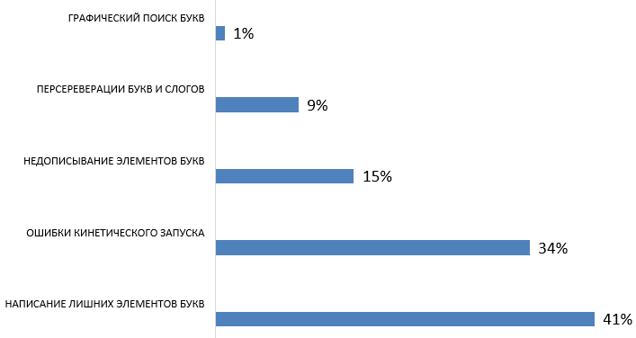

ВОПРОС – ОТВЕТ
ШКОЛЬНИКИ С НАРУШЕНИЯМИ ЧТЕНИЯ И (ИЛИ) ПИСЬМА - ЭТО ДЕТИ С ОВЗ ИЛИ С ТРУДНОСТЯМИ В ОСВОЕНИИ ООП
КАК ОРГАНИЗОВАТЬ РАБОТУ ШКОЛЬНОГО КОНСИЛИУМА
КАК ОПТИМИЗИРОВАТЬ СИСТЕМУ ОЦЕНИВАНИЯ И УЛУЧШИТЬ ОРГАНИЗАЦИЮ ПСИХОЛОГО-ПЕДАГОГИЧЕСКОЙ ПОМОЩИ ОБУЧАЩИХСЯ С НАРУШЕНИЯМИ ЧТЕНИЯ И ПИСЬМА
ИЗМЕНЧИВОСТЬ ФОРМ ДИСГРАФИИ У ШКОЛЬНИКОВ В ПЕРИОД НАЧАЛЬНОГО ОБУЧЕНИЯ
К.П.Н. О.Б. ИНШАКОВА - М., 2018
ПИСЬМО МП РФ ОТ 08.02.2019 № ТС-421/07 «О НАПРАВЛЕНИИ РЕКОМЕНДАЦИЙ»
РАСПОРЯЖЕНИЕ МП РФ ОТ 09.09.2019 № Р-93 «ОБ УТВЕРЖДЕНИИ ПРИМЕРНОГО ПОЛОЖЕНИЯ О ППк»
ПИСЬМО МП РФ ОТ 10.04.2020 № 07-2627 «О НАПРАВЛЕНИИ МЕТОДИЧЕСКОГО ПОСОБИЯ»
ПОЛОЖЕНИЯ ФЕДЕРАЛЬНЫХ ДОКУМЕНТОВ О ДЕТЯХ С НАРУШЕНИЯМИ
ЧТЕНИЯ И ПИСЬМА
ИССЛЕДОВАНИЯ В ОБЛАСТИ ИЗУЧЕНИЯ НАРУШЕНИЙ ПИСЬМА
ОВЛАДЕНИЕ НАВЫКОМ ПИСЬМА УЧАЩИМИСЯ С ПРОГРЕДИЕНТНОЙ (УХУДШАЮЩЕЙСЯ) ДИНАМИКОЙ ДИСГРАФИИ
Т.Ю. ОБНИЗОВА - М, 2012
mosmetod.ru

Slide 23
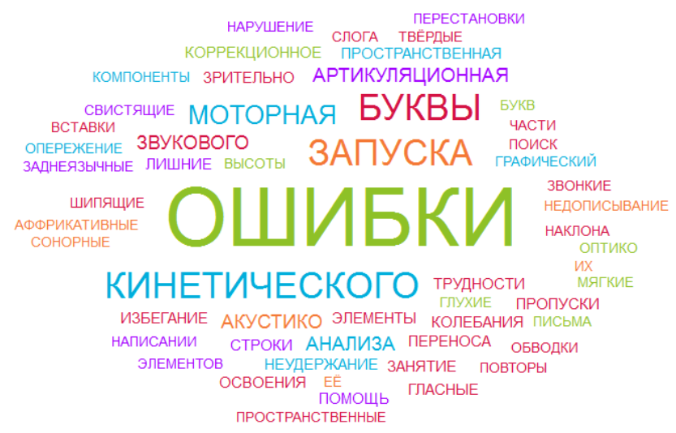
ОШИБКИ … ЧАСТОТНЫЕ И ПОВТОРЯЮЩИЕСЯ
ОБЪЯСНЯЮЩЕЕ ВИДЕО
ОБРАЗОВАТЕЛЬНАЯ ТЕХНОЛОГИЯ «ОБЪЯСНЯЯ, ПОНИМАЙ»

Slide 24
СПАСИБО ЗА ВНИМАНИЕ
mmco-expo.ru

